Slide 1
NoSQL
08/21/2018
Michal Gregor

Slide 2
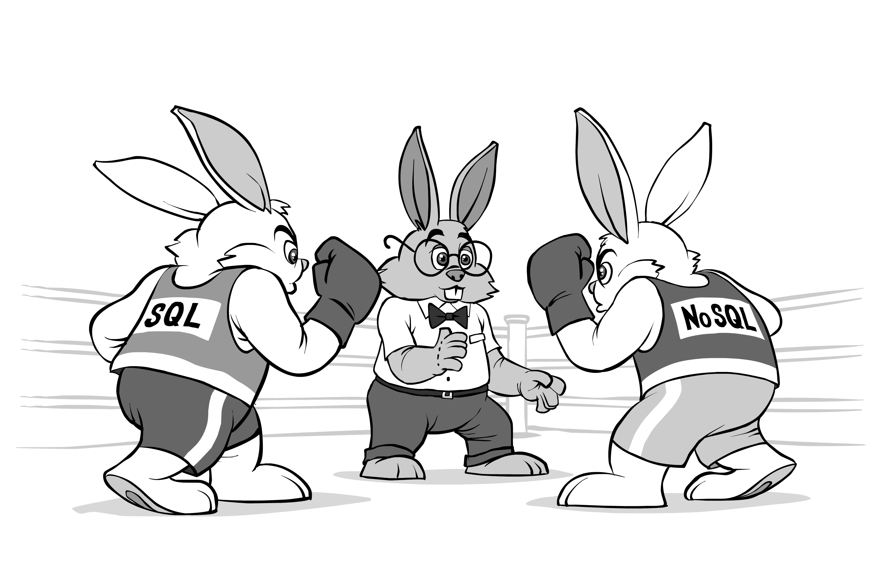
NoSQL vs SQL

Slide 3

NoSQL (Mongo DB)
Žádné tabulky
Žádné sloupce
Žádné constraints
Žádné transakce / relace!
Stále možnost dotazování na data

Slide 4
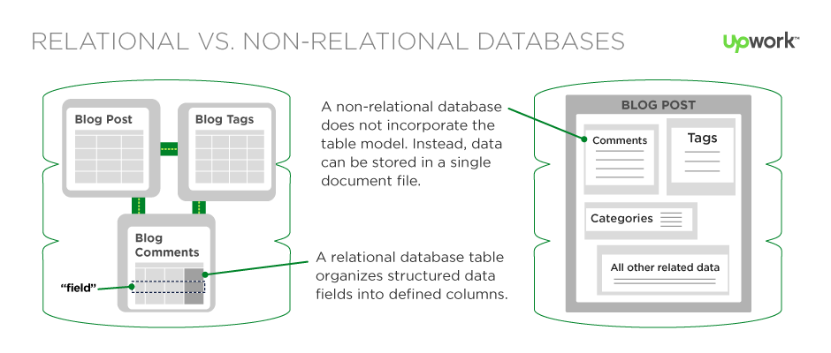
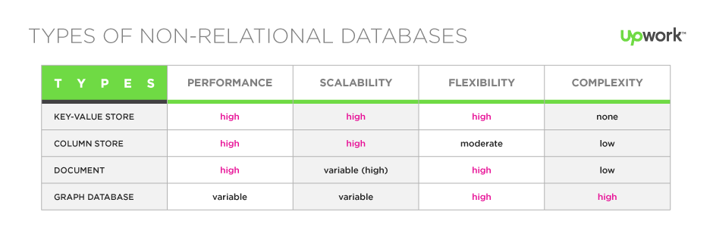
NoSQL vs SQL

Slide 5
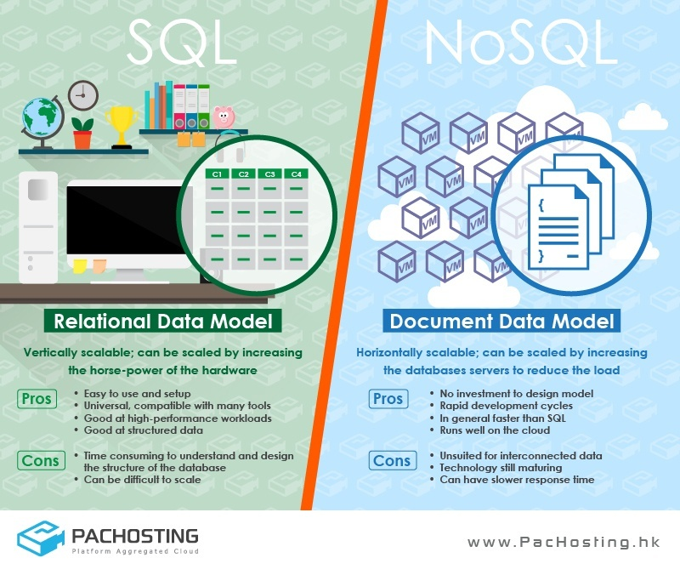
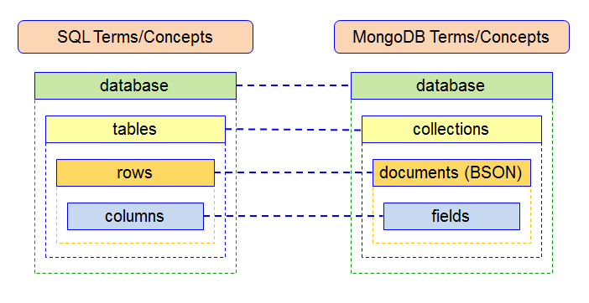


NoSQL vs SQL

Slide 6
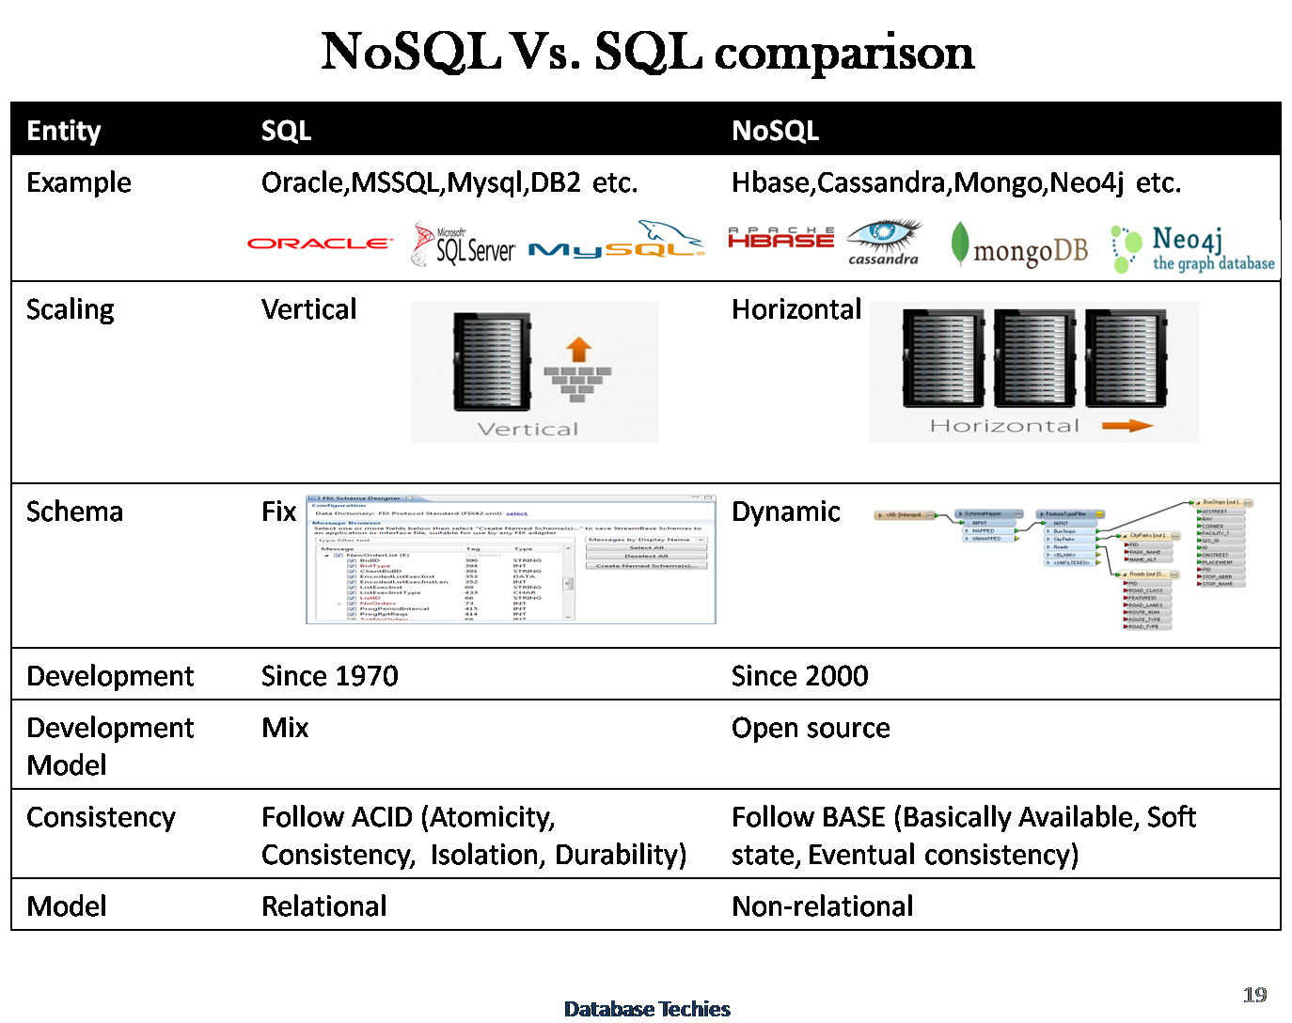

Slide 7
Podrobnější zdroje
https://www.mongodb.com/nosql-explained
https://docs.mongodb.com/manual/
https://docs.mongodb.com/
https://www.sitepoint.com/sql-vs-nosql-differences/
https://www.upwork.com/hiring/data/sql-vs-nosql-databases-whats-the-difference/
https://medium.com/xplenty-blog/the-sql-vs-nosql-difference-mysql-vs-mongodb-32c9980e67b2

